Slide 1
Введение в Spark

Slide 2
Spark
Развитие
Идея зародилась в UC Berkley примерно в 2009
Первый релиз в 2012
Сегодня 2.0 с июля 2016
Написан на скале
Есть API для
Scala, Python, Java, R
Где писать
Spark-shell, InteliJ, Jupyter, Zeppelin, Databricks
Что нужно чтобы запускать на кластере
Какой-нибудь cluster manager

Slide 3
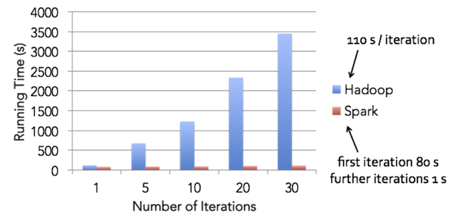
В сравнении с Hadoop

Slide 4
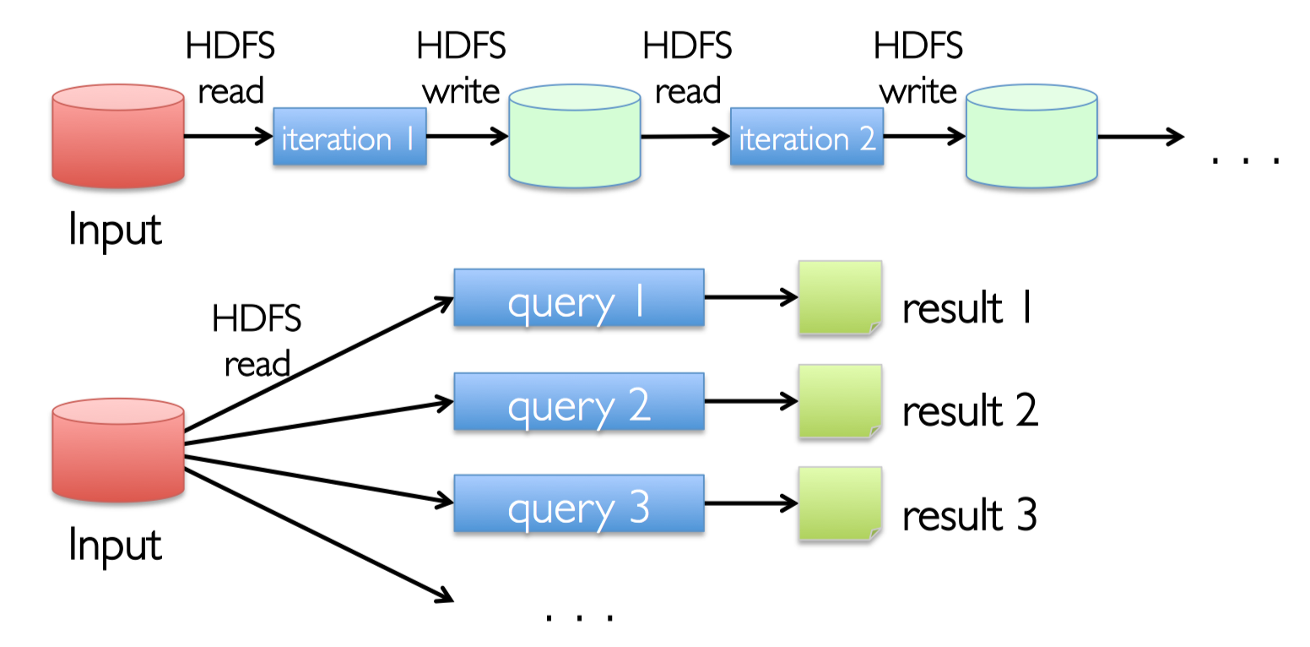

Slide 5
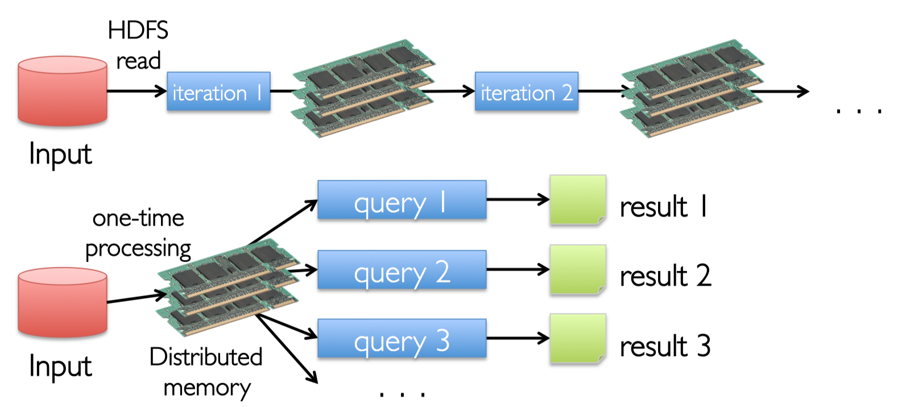
In-memory

Slide 6
Отказоустойчивость
Hadoop
Spark
Хранение данных на HDFS
Сохранение цепочки вычислений над данными

Slide 7
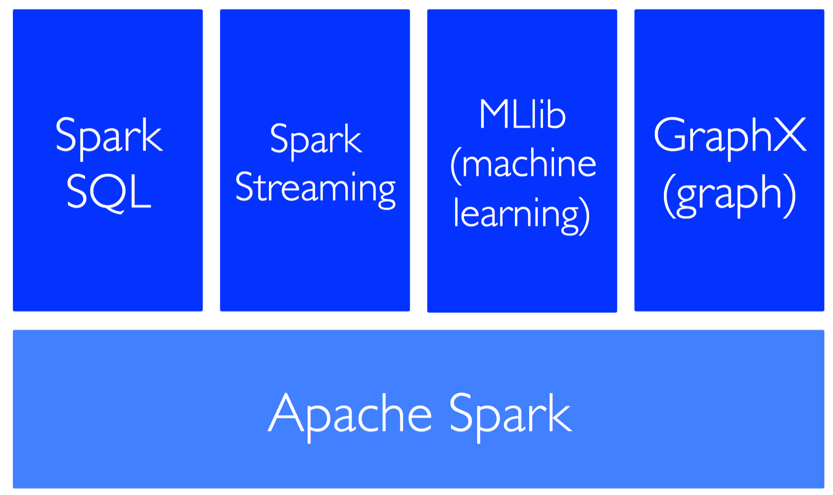
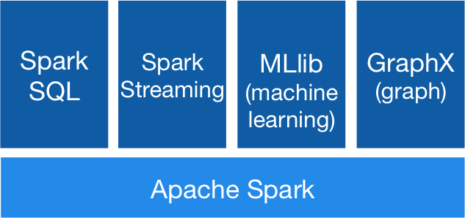
Spark stack

Slide 8
Cluster manager
Yarn
Mesos

Slide 9

Spark and Yarn
Очень важно!
Часть кода запускается на драйвере!
Часть кода запускается на кластере!
https://spark.apache.org/docs/latest/img/cluster-overview.png

Slide 10
RDD
Resilient Distributed Dataset
Набор данных, распределенный на executor’ах
Можно получить из:
Из файла (файлов в директории)
sc.textFile(“path/to/file”)
Из памяти
sc.parallelize(list)
Из другого RDD

Slide 11
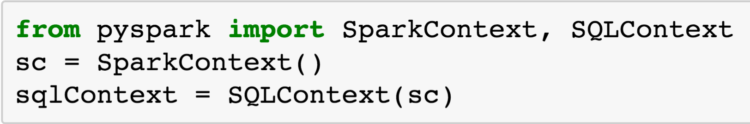
А что это за sc?
SparkContext
Main entry point for Spark functionality

Slide 12
Более подробно
from pyspark import SparkContext,SparkConf,SQLContext
conf = (SparkConf()
.setMaster("local[*]")
.setAppName(”AppName")
.set("spark.executor.memory", ”4g")
.set("spark.cores.max", "2"))
sc = SparkContext(conf=conf)
sqlCtx = SQLContext(sc)

Slide 13
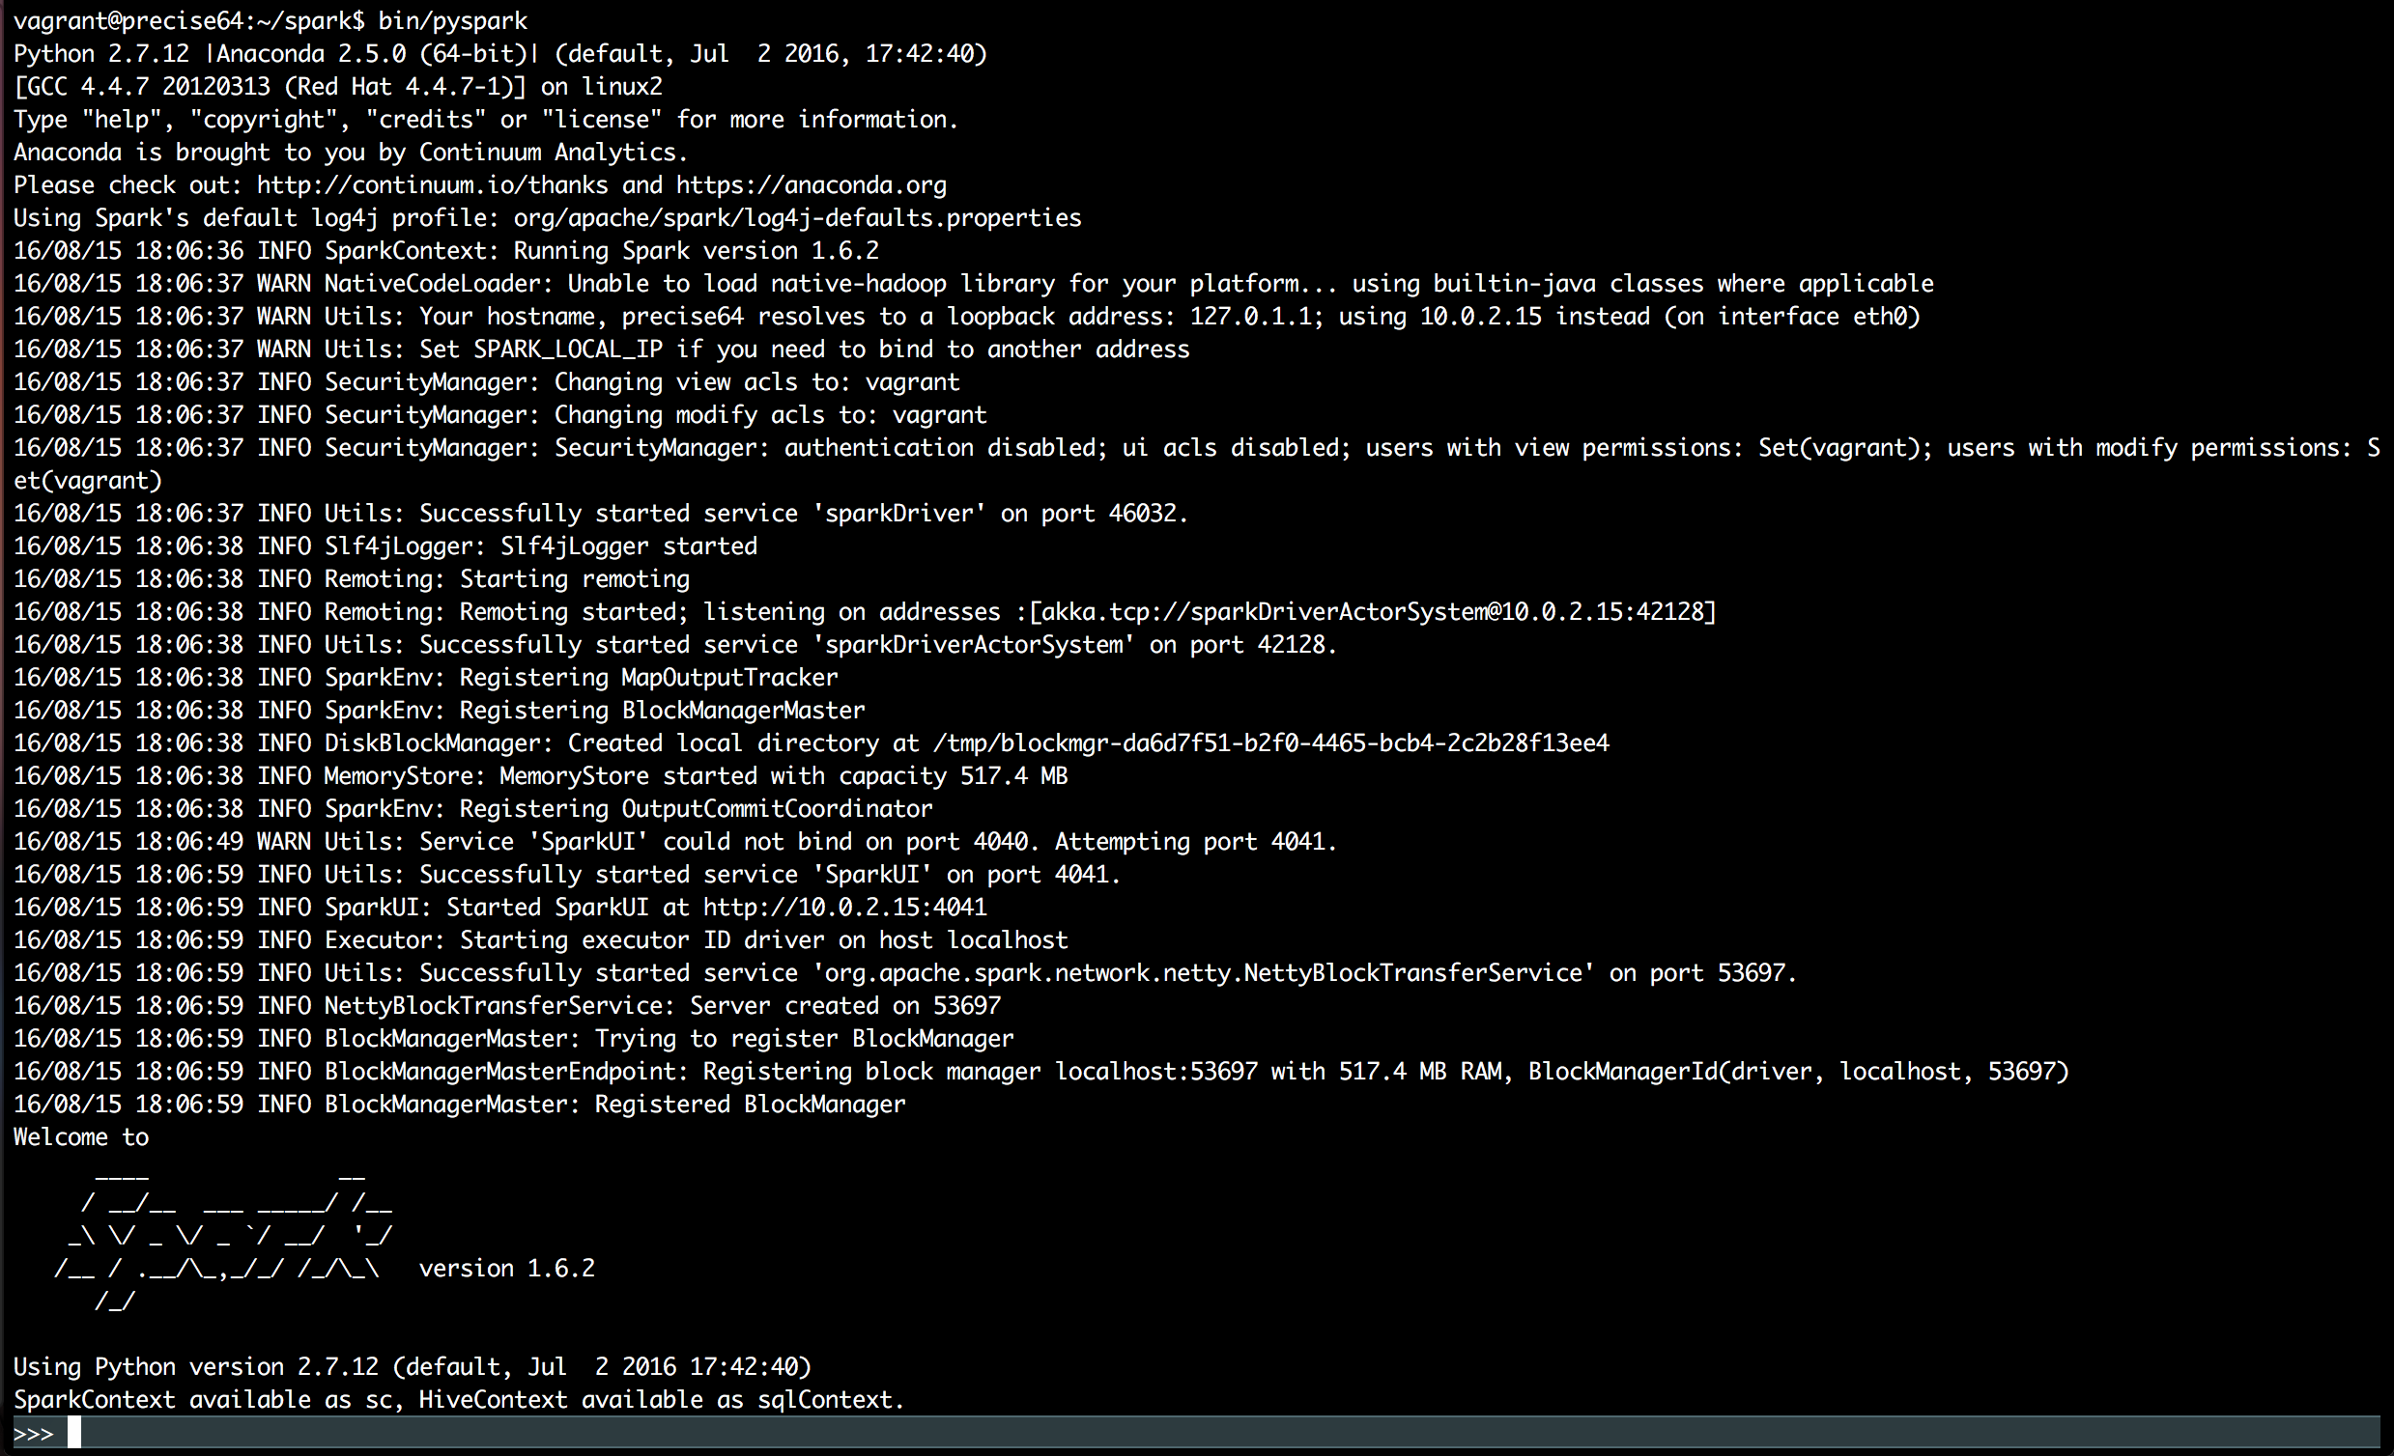
Запуск из командной строки
cd spark
bin/pyspark

Slide 14
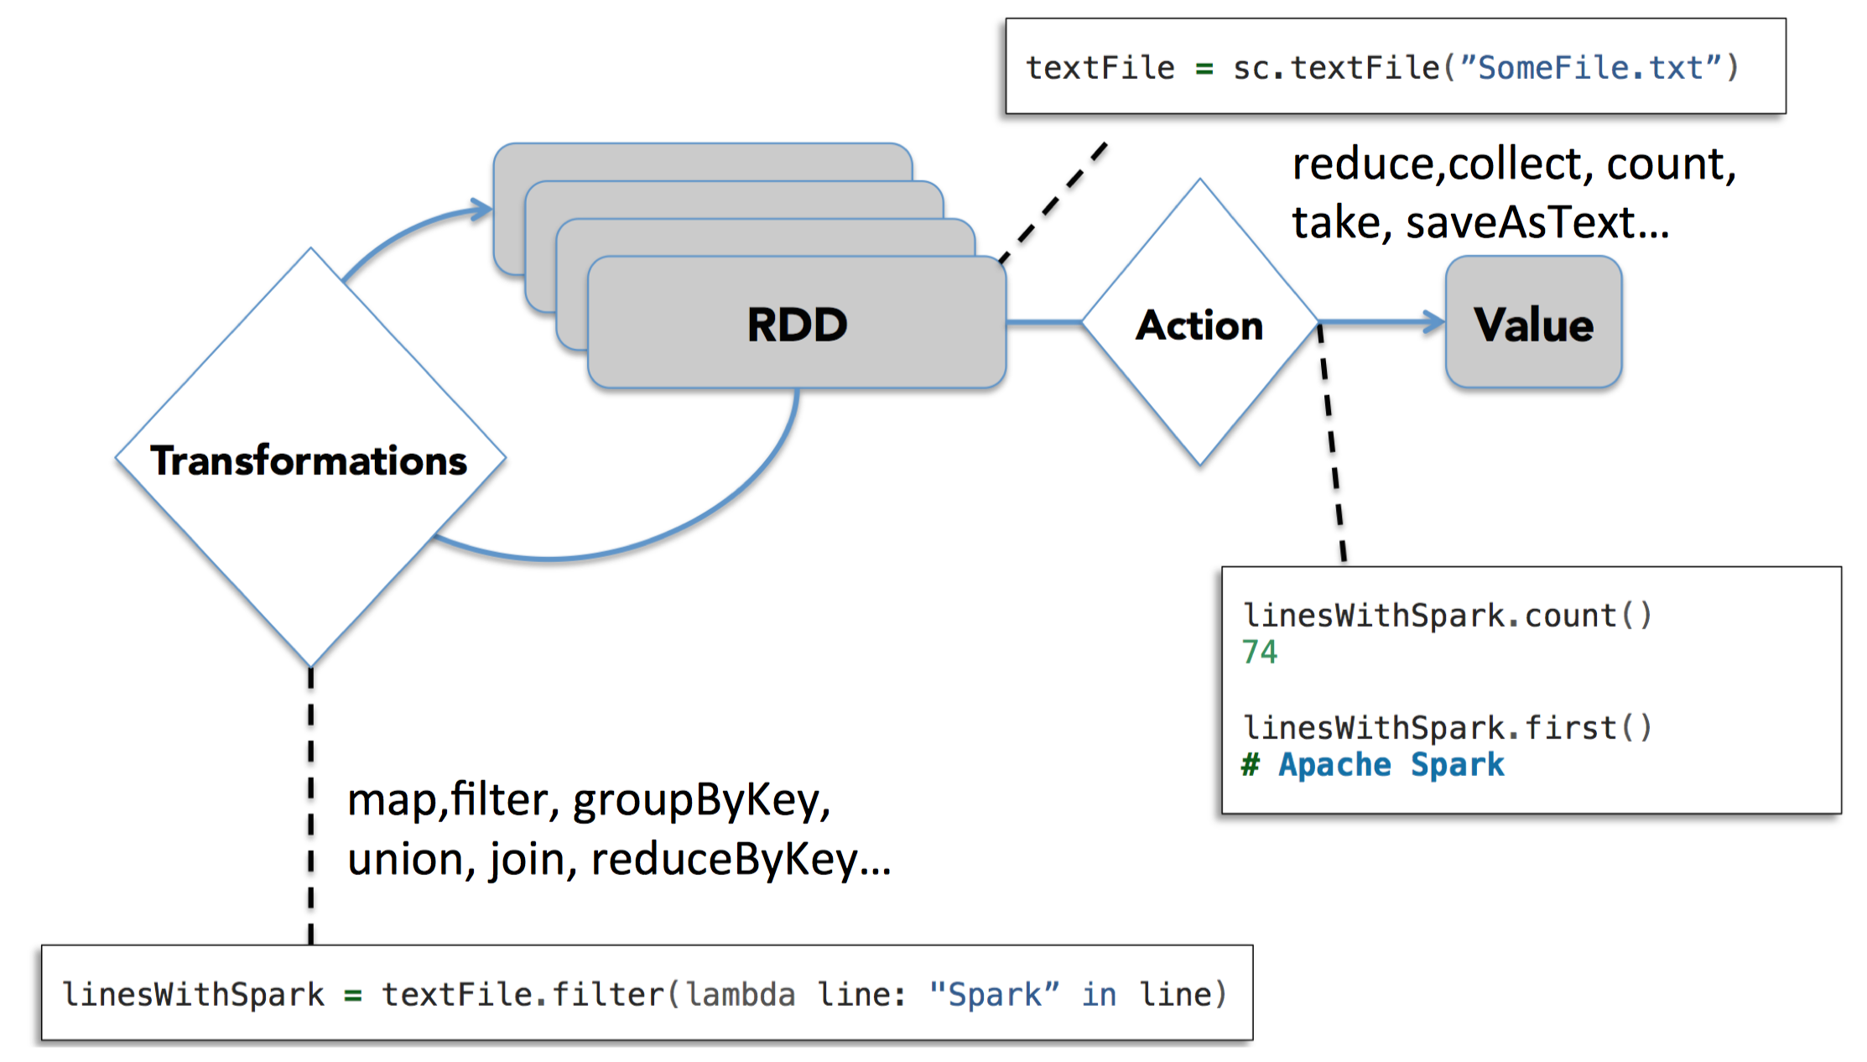
Spark operations

Slide 15
Transformations
map
flatMap
filter
mapPartitions
join, union
distinct
reduceBykey
Lazy!
Create new datasets from an existing one
Lazy!

Slide 16
Actions
reduce
collect
count
first
take
saveAsTextFile
Mechanism for getting results out of Spark

Slide 17
RDD flow
Data
RDD2
transformaiton
RDD3
action
RDD1
transformation
Benefit

Slide 18
Performance trouble
RDD3
Benefit
Data
RDD1
RDD2
RDD4
Benefit

Slide 19
Решение 1 – .collect()
RDD3
Benefit
Data
RDD1
RDD2
RDD4
Benefit
Collect

Slide 20
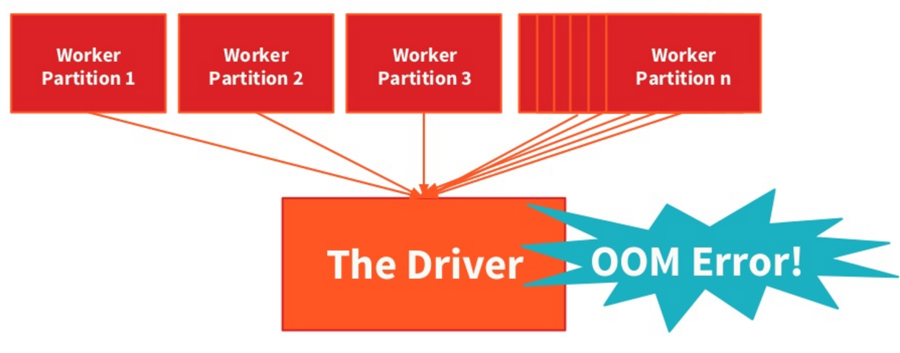
Out Of Memory Error
https://abhishek-choudhary.blogspot.ru/2016/03/interesting-q-while-working-with-apache.html

Slide 21
Решение 2 – .persist()
RDD3
Benefit
Data
RDD1
RDD2
RDD4
Benefit
Persist

Slide 22
Shared Data

Slide 23
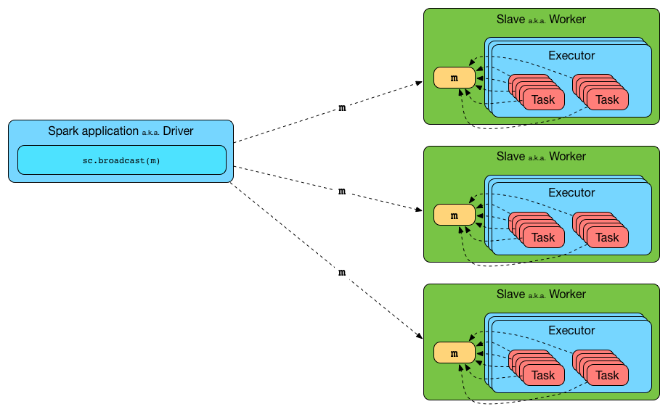
Shared Data
Переменные, которые мы хотим расшарить по всему кластеру;
https://jaceklaskowski.gitbooks.io/mastering-apache-spark/content/spark-broadcast.html

Slide 24
Shared Data
Переменные, которые мы хотим расшарить по всему кластеру;
Не должны быть большие;
https://jaceklaskowski.gitbooks.io/mastering-apache-spark/content/spark-broadcast.html

Slide 25
Shared Data
Переменные, которые мы хотим расшарить по всему кластеру;
Не должны быть большие;
Два типа:
Broadcast variables
Accumulators
https://jaceklaskowski.gitbooks.io/mastering-apache-spark/content/spark-broadcast.html

Slide 26
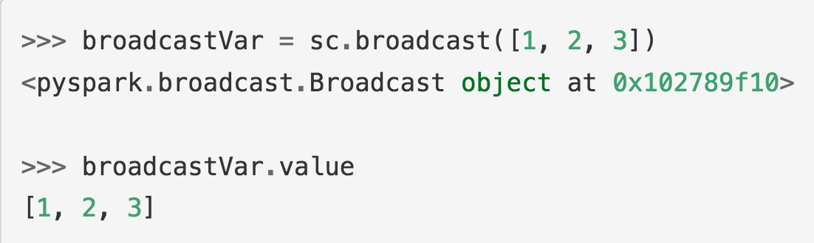
Broadcast variables
Immutable!

Slide 27
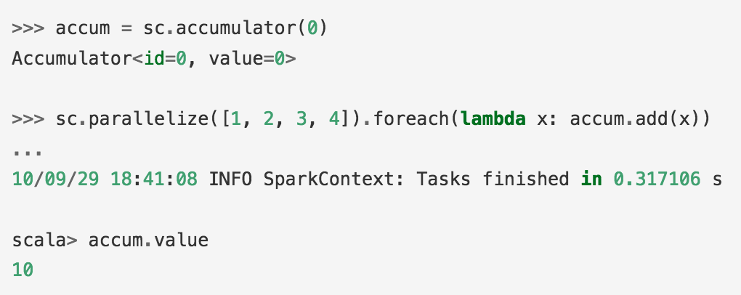
Accumulators
Not readable!

Slide 28
Проблема
Нужно инициализировать большую библиотеку в кластере!
Как решим?

Slide 29
Проблема
Нужно инициализировать большую библиотеку в кластере!
Как решим?
.mapPartions(
инициализация на воркере;
map(выполнение расчетов по строкам в RDD)
)

